Slide 1

비콘 어플리케이션
Kang Ho Jung
B
디자인 및 문구 참조 - 기획공방

Slide 2
B
Index
INDEX
PART #1. Info
PART #2. Beacon
PART #3. App
PART #4. Review
나는 누구인가?
비콘이 무엇인가?
어떤 어플인가?
후기
비콘 간략 설명
초기 화면
힘들었던 점
강 인
사용 비콘
로그인 & 회원가입
아쉬웠던 점
적용시킨 비콘 화면
메인 메뉴
하고싶은 것
디자인 및 문구 참조 - 기획공방

Slide 3
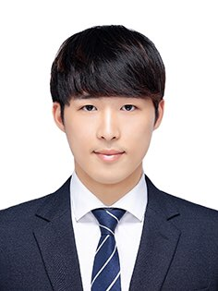
B
Profile
강인은 누구인가?
강인 (Kang In)
1994. 08. 16.
PART #1. Info
Education 2015. 2 부산경상대학교 관광일어과
Certification
19. 05 정보처리산업기사
18. 11 2종보통운전면허
14. 07 컴퓨터활용능력
19. 06 – 19. 06 비콘 출결 어플 만들기
19. 05 – 19. 05 휴면 클라우드 시스템 만들기
19. 04 – 19. 05 인스타그램 따라 만들기
Project
연락처 +82 10 9920 9495
이메일 ken940816@gmail.net
블로그 https://blog.naver.com/ken1087
Contact
“할 수 있다.”
디자인 및 문구 참조 - 기획공방

Slide 4

B
비콘이란?
비콘이 무엇인가?
“
PART #2. Beacon
범위 안에 있는 사용자 위치를
찾아 메시지 전송 등을 가능하게 하는
스마트폰 근거리 통신 기술
비콘 간략 설명
# 비콘 # 처음이라
# 어려워요
”
디자인 및 문구 참조 - 기획공방

Slide 5

B
사용 비콘
비콘이 무엇인가?
“
PART #2. Beacon
Raspberry Pi 3 사용
blueZ 모듈 설치
blueZ-5.19 로 블루투스 활성화
사용 비콘
# 송신 프로그램 설정
# UUID # MAJOR
# MINOR
”
디자인 및 문구 참조 - 기획공방

Slide 6
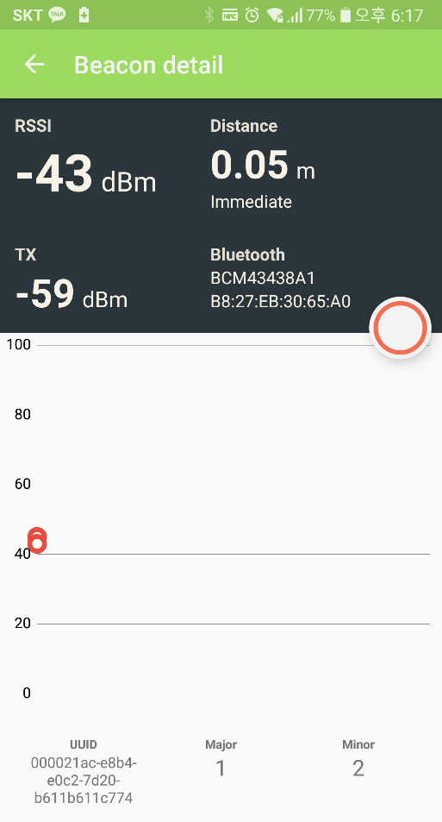
B
적용시킨 비콘 화면
비콘이 무엇인가?
PART #2. Beacon
“
적용시킨 비콘 화면
# 비콘 스캐너
# UUID # MAJOR
# MINOR
수줍게 얼굴을 드러낸
UUID & MAJOR & MINOR
”
디자인 및 문구 참조 - 기획공방

Slide 7
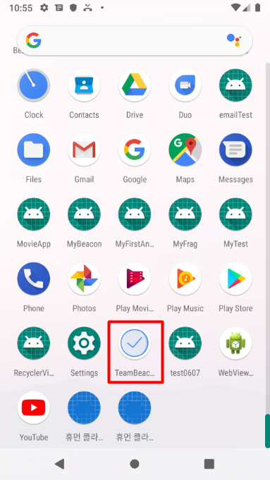
B
어플 런처 아이콘
어떤 어플인가?
PART #3. App
“
초기 화면
# www.flaticon.com 에서 아이콘 가져오기
# Manifest 설정
출석 체크라는 취지에 맞는
상큼한 체크 아이콘
”
디자인 및 문구 참조 - 기획공방

Slide 8
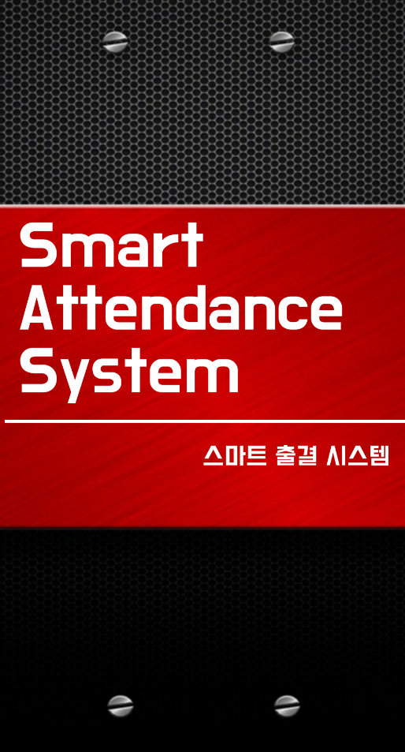
B
어플 초기 화면
어떤 어플인가?
PART #3. App
“
초기 화면
# Layout 자체에 onClick 줘버리기
Layout 중 어디든지
터치해도 다음 페이지로 이동
”
디자인 및 문구 참조 - 기획공방

Slide 9
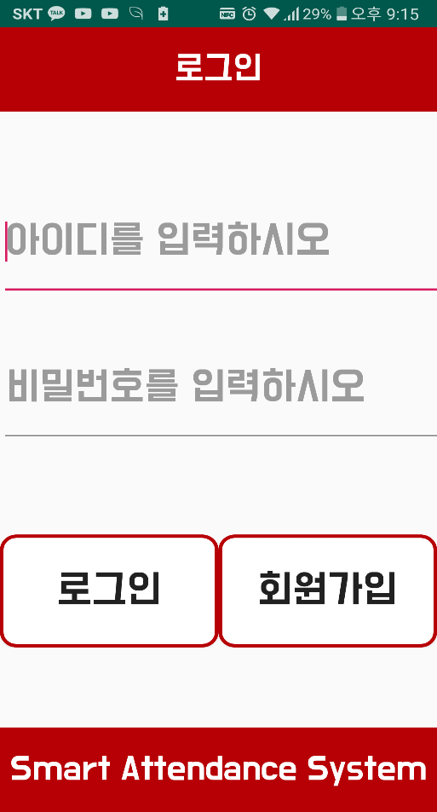
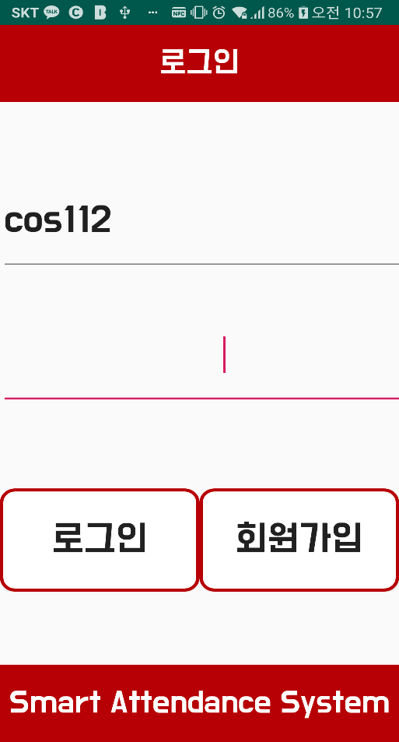
B
로그인
어떤 어플인가?
PART #3. App
“
로그인 & 회원가입
# 로그인과 동시에
서버에 데이터 전송
# ID를 키값으로 정보
객체에 담아오기
# 비밀번호 감춰버리기
비밀번호는
소중하답니다
”
디자인 및 문구 참조 - 기획공방

Slide 10
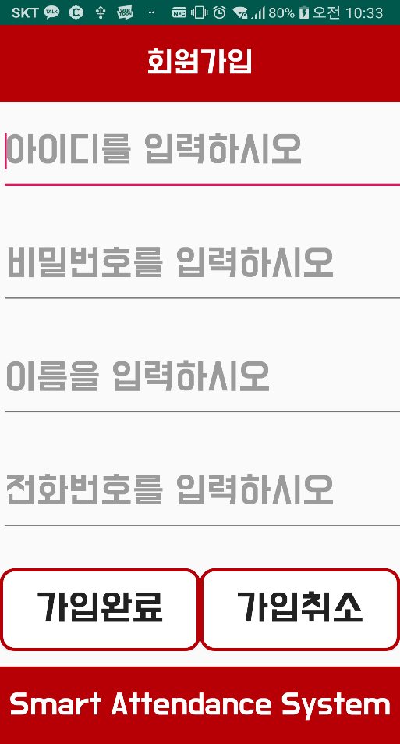
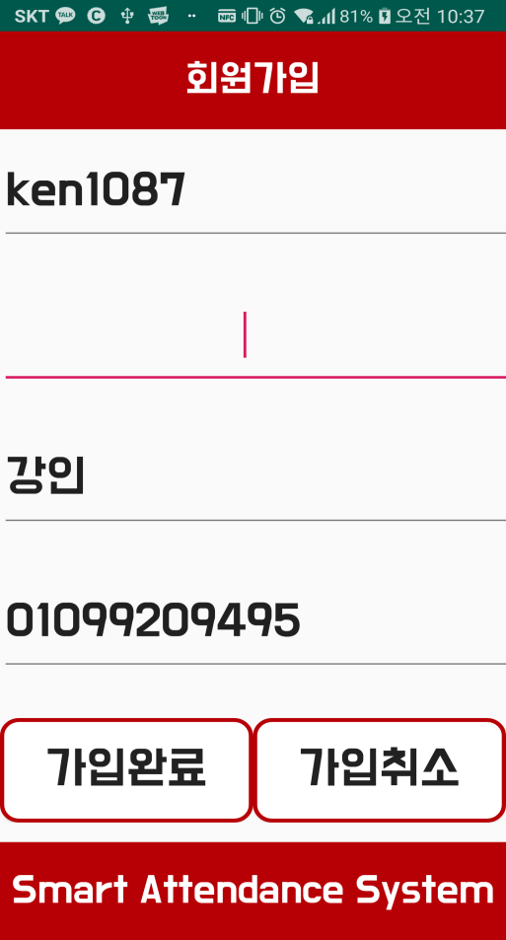
B
회원 가입
어떤 어플인가?
PART #3. App
“
로그인 & 회원가입
# 입력한 데이터 서버를
통해 DB에 INSERT
# 비밀번호 감춰버리기
역시나 비밀번호는
소중하답니다
”
디자인 및 문구 참조 - 기획공방

Slide 11
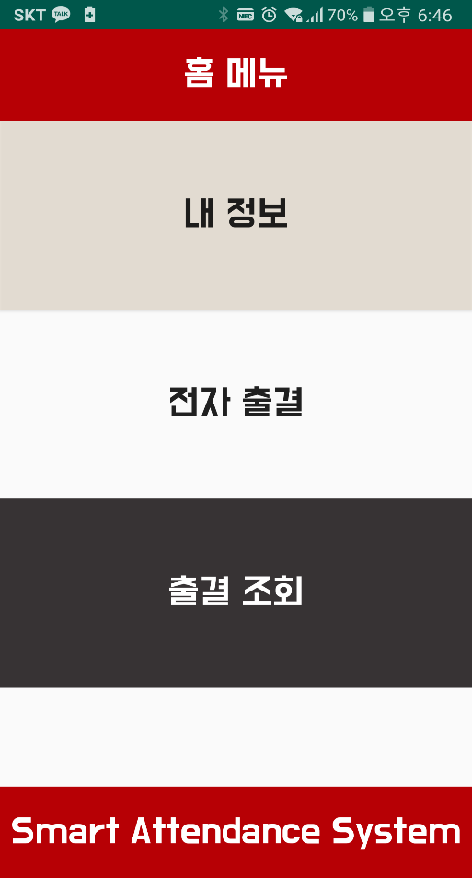
B
메인 메뉴
어떤 어플인가?
PART #3. App
“
메인 메뉴
# 각 메뉴 이동할 때마다
User 데이터 들고 이동
거칠게 눌려보고 싶은
심플한 디자인의 버튼
”
디자인 및 문구 참조 - 기획공방

Slide 12
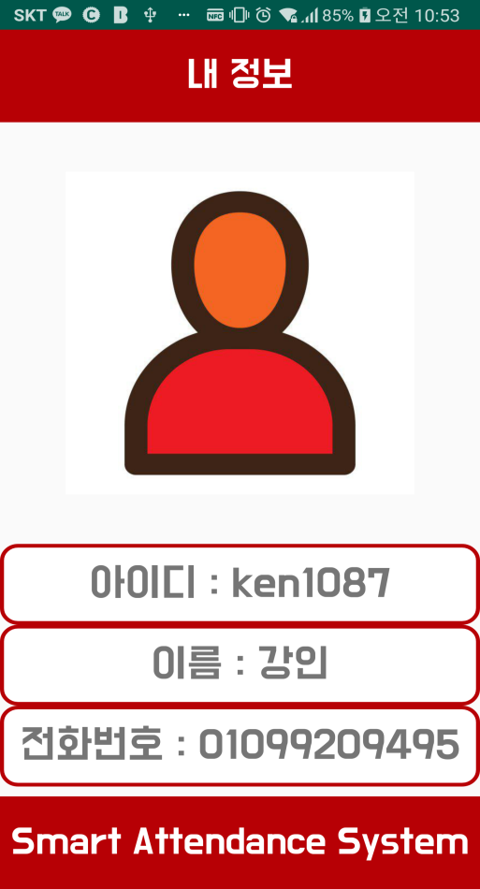
B
내 정보
어떤 어플인가?
PART #3. App
“
메인 메뉴
# 서버를 통해 객체에
담겨있는 데이터 뿌리기
원하는 정보만
쏙쏙 !
”
디자인 및 문구 참조 - 기획공방

Slide 13
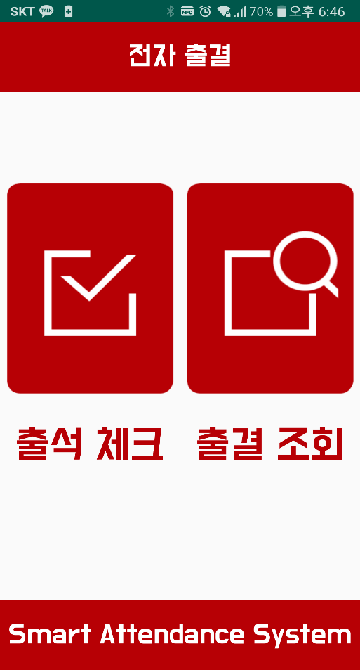
B
전자 출결
어떤 어플인가?
PART #3. App
“
메인 메뉴
# 체크 버튼은 비콘에
안 잡히면 안 넘어감
# 비콘에 잡히면 체크
페이지로 넘어감
# 조회 버튼을 눌리면
그간 체크한 날짜 출력
출석을 체크하고 싶은가?
출석을 확인하고 싶은가?
”
디자인 및 문구 참조 - 기획공방

Slide 14
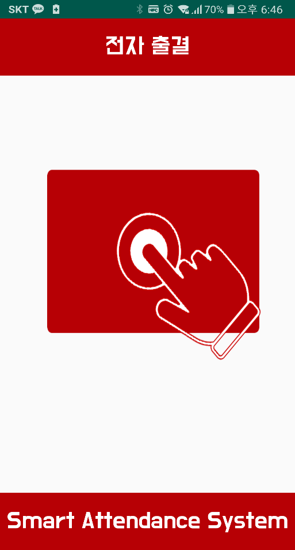
B
출석 체크
어떤 어플인가?
PART #3. App
“
메인 메뉴
# 버튼 눌리면 체크 성공
# 스케줄 이용 DB의
리스트에 날짜 입력
출석 체크 YES !
하지만 비콘을 못잡는다면 NO !
”
디자인 및 문구 참조 - 기획공방

Slide 15
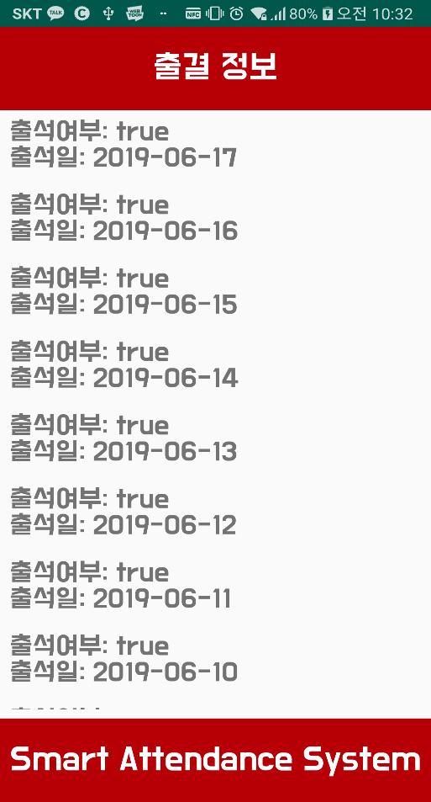
B
출결 조회
어떤 어플인가?
PART #3. App
“
메인 메뉴
# 중복 날짜는 제외하고
날짜별로 리스트 출력
# 리사이클러뷰에 담기
나의 출결 리스트가
한눈에 쏙 !
”
디자인 및 문구 참조 - 기획공방

Slide 16
B
힘들었던 점
후기
First.
PART #4. Review
- 비콘 활성화
힘들었던 점
# 짧았던 프로젝트 기간
# 스케줄 기능
Second.
- 비콘의 기초 지식 부족
Third.
- 앱에서 비콘 신호 수신
디자인 및 문구 참조 - 기획공방

Slide 17
B
아쉬웠던 점
후기
First.
PART #4. Review
- 회원 정보 수정 기능
아쉬웠던 점
# 수정 기능
# 다양한 비콘 활용
# 퇴실까지
Second.
- 여러 종류 출석 기능
Third.
- 퇴실 체크 기능
디자인 및 문구 참조 - 기획공방

Slide 18

달릴 준비가
되어 있는 강호중입니다
B
디자인 및 문구 참조 - 기획공방

